Slide 1
YAZ TATİLİ BAVULUNUN VAZGEÇİLMEZLERİ
Aşağıdaki eşyalardan hangisi/ hangileri, yaz tatili bavulunuzda olmadığında size “Eyvah!” dedirtir?
7 – 21 Ağustos 2019 tarihlerinde ERA veri tabanına kayıtlı iş dünyası temsilcilerinin 172’si tarafından online olarak cevaplandırılmıştır.
*Öne çıkan cevaplar verilmiştir.

Slide 2
YAZ TATİLİ BAVULUNUN VAZGEÇİLMEZLERİ
Aşağıdaki eşyalardan hangisi/ hangileri, yaz tatili bavulunuzda olmadığında size “Eyvah!” dedirtir?
Kadınlar
Erkekler
7 – 21 Ağustos 2019 tarihlerinde ERA veri tabanına kayıtlı iş dünyası temsilcilerinin 172’si tarafından online olarak cevaplandırılmıştır.
*Öne çıkan cevaplar verilmiştir.

Slide 3
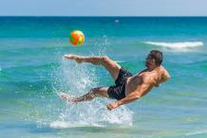

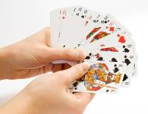
YAZ TATİLİNİN OLMAZSA OLMAZ OYUNLARI
Yaz tatillerinin olmazsa olmazı dediğiniz oyunlar nelerdir?
7 – 21 Ağustos 2019 tarihlerinde ERA veri tabanına kayıtlı iş dünyası temsilcilerinin 172’si tarafından online olarak cevaplandırılmıştır.
*Öne çıkan cevaplar verilmiştir.

Slide 4
YAZ TATİLİNİN OLMAZSA OLMAZ OYUNLARI
Yaz tatillerinin olmazsa olmazı dediğiniz oyunlar nelerdir?
Kadınlar
Erkekler
7 – 21 Ağustos 2019 tarihlerinde ERA veri tabanına kayıtlı iş dünyası temsilcilerinin 172’si tarafından online olarak cevaplandırılmıştır.
*Öne çıkan cevaplar verilmiştir.

